Slide 1
Русский язык
8
класс
Тема: Как указать на причину действия.
почему?
по какой причине?
отчего?

Slide 2
Второстепенные члены предложения
Второстепенные члены предложения
Обозначает действие предмета
Определение
Дополнение
Обстоятельство

Slide 3
Обстоятельства причины (sabab holi)
Второстепенный член предложения
Обозначают причину, повод, мотив, основание
совершения действия и проявления признака действия.
Отвечают на вопросы
почему? отчего? по какой причине?
(почему?) почему-то не спится; (отчего?) из-за засухи;
(по какой причине?) по причине болезни.

Slide 4
Способы выражения обстоятельств причины
существительными в форме косвенных падежей с предлогом;
от злости побагровел;
по незнанию сделал ошибку;
из вежливости согласился;
с горя поседела.
Обстоятельства причины могут быть выражены
2) наречиями причины;
ответил сгоряча;
делает поневоле;
наступил нечаянно;
спросил неспроста.

Slide 5
Способы выражения обстоятельств причины
3) местоименными наречиями разных разрядов;
отчего плачешь;
отчего-то весёлый;
почему спешите;
почему-то не нравится;
Обстоятельства причины могут быть выражены
словосочетаниями;
Из-за неимения времени сократили
подготовку к соревнованиям вдвое.

Slide 6
Способы выражения обстоятельств причины
5) деепричастиями и деепричастными оборотами;
Заснув в автобусе, он пропустил свою остановку.
Сосед остался недоволен, услышав нашу просьбу помочь в строительстве ограды.
Торопясь, она забыла взять с собой зонтик.
Обстоятельства причины могут быть выражены

Slide 7
Как подчёркиваются обстоятельства причины?
Обстоятельства
причины подчёркиваются
на письме
чередованием тире
и точки.

Slide 8
Обстоятельства причины
Обстоятельства причины всегда поясняют сказуемое:
В жаркую летнюю ночь
на сеновале долго не спится (отчего?) с непривычки.
Из-за дождя (по какой причине?) поникли все садовые цветы, опустив головки вниз.
Отчего (почему?) мне так важно поговорить с ним об этом случае?

Slide 9
Лингвистическая задача
Составьте предложения по схемам
на тему «Проблемы экологии».
(отчего?) обстоятельство, дополнение,
сказуемое, определение, подлежащее, дополнение.
2. подлежащее, дополнение, сказуемое,
(отчего?) определение, обстоятельство, (откуда?) обстоятельство.

Slide 10
Лингвистическая задача
Составьте предложения по схемам
на тему «Проблемы экологии».
3. (по какой причине?) определение, обстоятельство, (где?) обстоятельство, приложение, сказуемое, подлежащее, дополнение.
4. (почему?) обстоятельство, дополнение, сказуемое,
дополнение, дополнение.

Slide 11
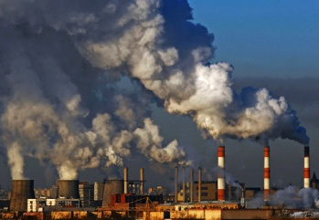
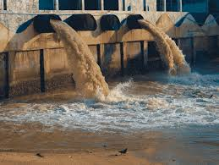
Лингвистическая задача. Проверьте!
(отчего?) обстоятельство, дополнение,
сказуемое, определение, подлежащее, дополнение.
Из-за загрязнения окружающей среды нарушается экологический климат
планеты.
2. подлежащее, дополнение, сказуемое,
(отчего?) определение, обстоятельство, (откуда?) обстоятельство.
Загрязнение воздуха происходит из-за вредных выбросов с заводов.

Slide 12
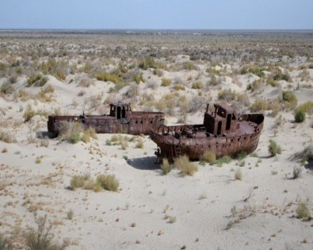
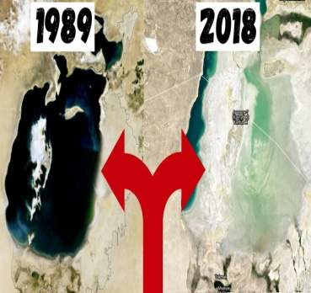
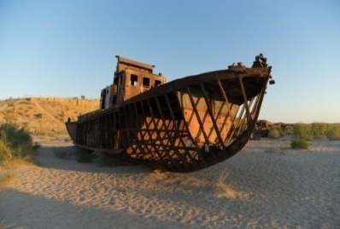
Лингвистическая задача. Проверьте!
3. (по какой причине?) определение, обстоятельство, (где?) обстоятельство, приложение, сказуемое, подлежащее, дополнение.
По причине нерациональной хозяйственной деятельности
в бассейне Аральского моря нарушена экология Приаралья.

Slide 13
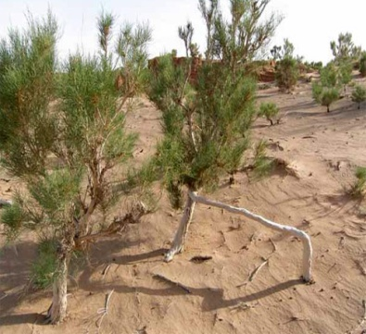
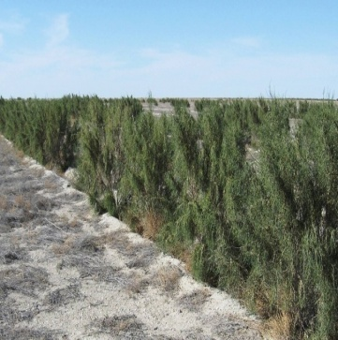
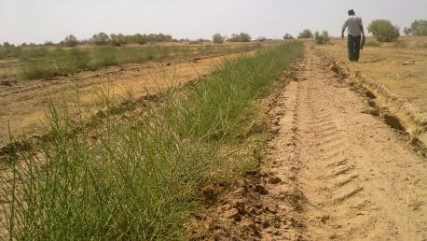
Лингвистическая задача. Проверьте!
4. (почему?) обстоятельство, дополнение, сказуемое,
дополнение, дополнение.
Благодаря плантациям саксаула будет остановлено
движение барханов.

Slide 14
Технология соответствий
К предложениям, данным в левом столбце, подберите соответствующие по значению
Обстоятельства причины из правого столбца
(укажите стрелками).

Slide 15
Технология соответствий
Соня вся вздрогнула … | неспроста
Ему хочется кричать … | отчего
Может, … задал вопросик, может, вызывает на откровенность. | Растрогавшись
Она думала, что она одна поняла, зачем он приезжал и … не вошёл | от испуга.
… , женщина насыпала нам полную корзину яблок из своего сада. | от радости.
Главный член предложения, связанный с подлежащим по смыслу и грамматически. | Двусоставное.
Предложение, состоящее из одной грамматической основы. | Тире.
Субъект действия. | Сказуемое.
Предложение, состоящее из подлежащего и сказуемого. | Простое.
Знак препинания, который ставится между подлежащим и сказуемым, выраженными существительными в форме именительного падежа. | Подлежащее.
Главный член предложения, связанный с подлежащим по смыслу и грамматически. | Двусоставное.
Предложение, состоящее из одной грамматической основы. | Тире.
Субъект действия. | Сказуемое.
Предложение, состоящее из подлежащего и сказуемого. | Простое.
Знак препинания, который ставится между подлежащим и сказуемым, выраженными существительными в форме именительного падежа. | Подлежащее.

Slide 16
Технология соответствий. Проверьте!
Соня вся вздрогнула … | неспроста
Ему хочется кричать … | отчего
Может, … задал вопросик, может, вызывает на откровенность. | Растрогавшись
Она думала, что она одна поняла, зачем он приезжал и … не вошёл. | от испуга
… , женщина насыпала нам полную корзину яблок из своего сада. | от радости
Главный член предложения, связанный с подлежащим по смыслу и грамматически. | Двусоставное.
Предложение, состоящее из одной грамматической основы. | Тире.
Субъект действия. | Сказуемое.
Предложение, состоящее из подлежащего и сказуемого. | Простое.
Знак препинания, который ставится между подлежащим и сказуемым, выраженными существительными в форме именительного падежа. | Подлежащее.
Главный член предложения, связанный с подлежащим по смыслу и грамматически. | Двусоставное.
Предложение, состоящее из одной грамматической основы. | Тире.
Субъект действия. | Сказуемое.
Предложение, состоящее из подлежащего и сказуемого. | Простое.
Знак препинания, который ставится между подлежащим и сказуемым, выраженными существительными в форме именительного падежа. | Подлежащее.

Slide 17
Цифровой диктант
Укажите номера словосочетаний с обстоятельствами причины.

Slide 18
Цифровой диктант
1) приготовить впрок;
2) выпалить сгоряча;
3) встретиться накануне
4) уронить нарочно;
5) поступить со зла;
6) задеть сослепу;
7) забрести далеко;
8) герой поневоле;
9) лежать невдалеке;
10) болтать сдуру;
11) заниматься допоздна;
12) отказаться неспроста;

Slide 19
Цифровой диктант. Проверьте!
1) приготовить впрок;
2) выпалить сгоряча;
3) встретиться накануне
4) уронить нарочно;
5) поступить со зла;
6) задеть сослепу;
7) забрести далеко;
8) герой поневоле;
9) лежать невдалеке;
10) болтать сдуру;
11) заниматься допоздна;
12) отказаться неспроста;
Правильные ответы:
2, 5, 6, 8, 10, 12.

Slide 20
Словарная работа
причина – sabab;
мотив – sabab;
основание – asos;
сгоряча – shoshma-shosharlik bilan;
со зла – jahl ustida;
сослепу – ko‘r- ko‘rona;
поневоле – beixtiyor;
сдуру – ahmoqona;
неспроста – bejiz emas, bekorga emas;
растрогавшись – ta’sirlanib;
нерациональный – mantiqsiz;
экологический климат – ekologik iqlim.

Slide 21
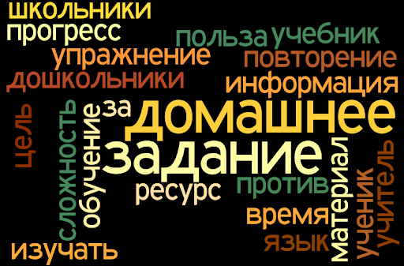
Задание для самостоятельного выполнения
Упражнение
298
§ 12. Как указать на причину действия.
Упражнение 103, 104 (стр. 45).

